Slide 1
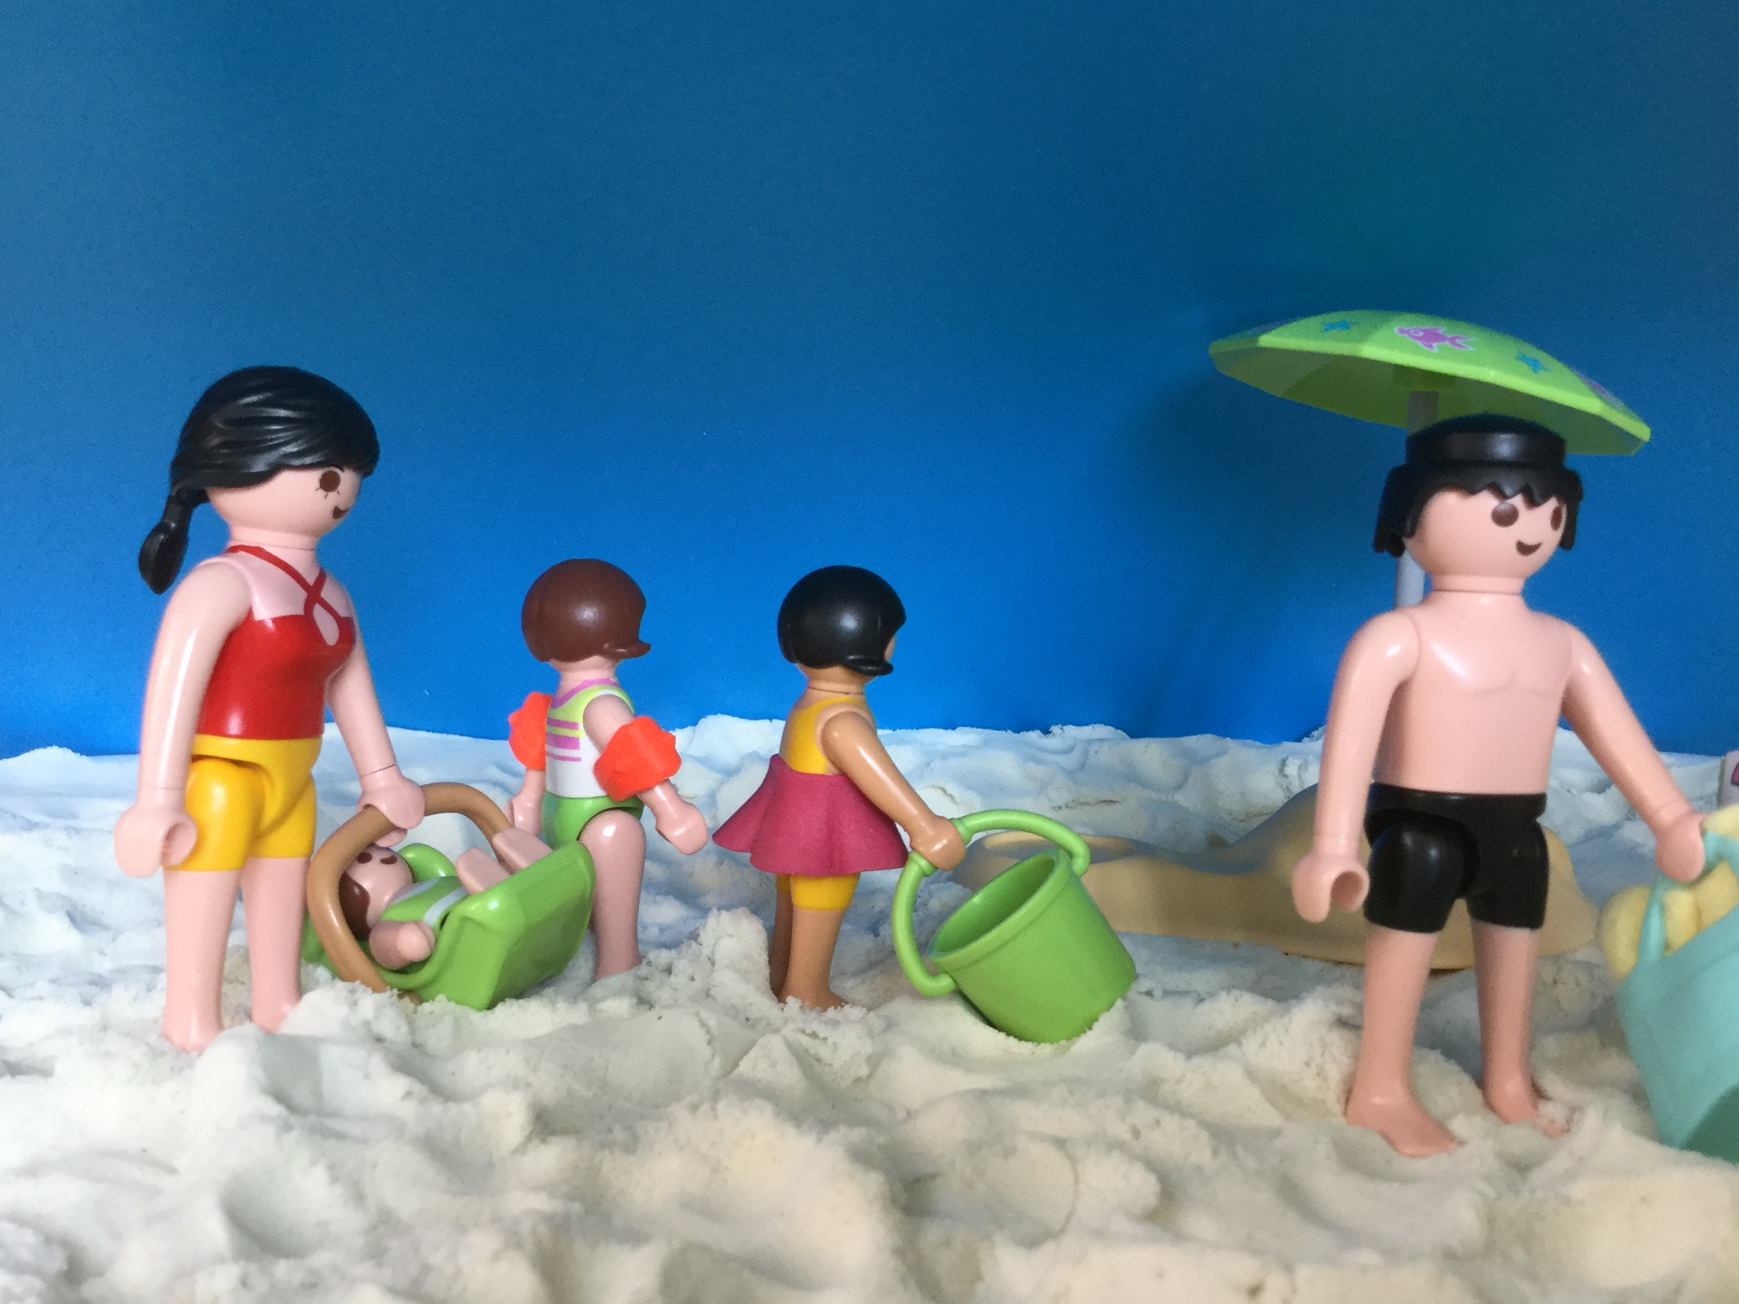
La plage
www.oralite-alimentaire.fr https://youtu.be/Rcyhszkz0q8

Slide 2
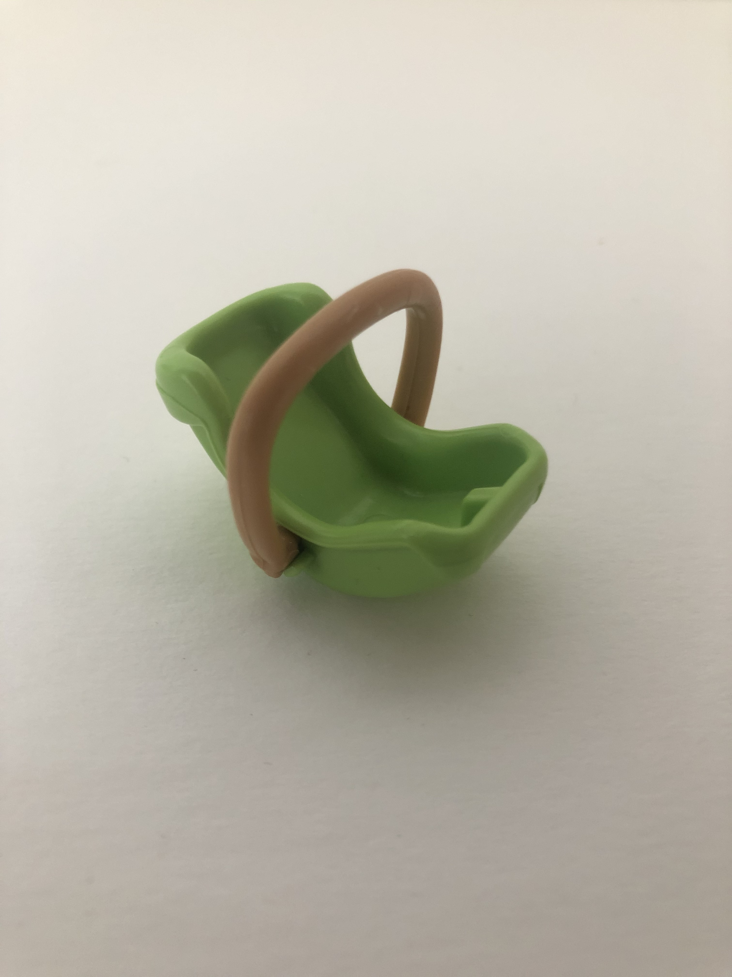
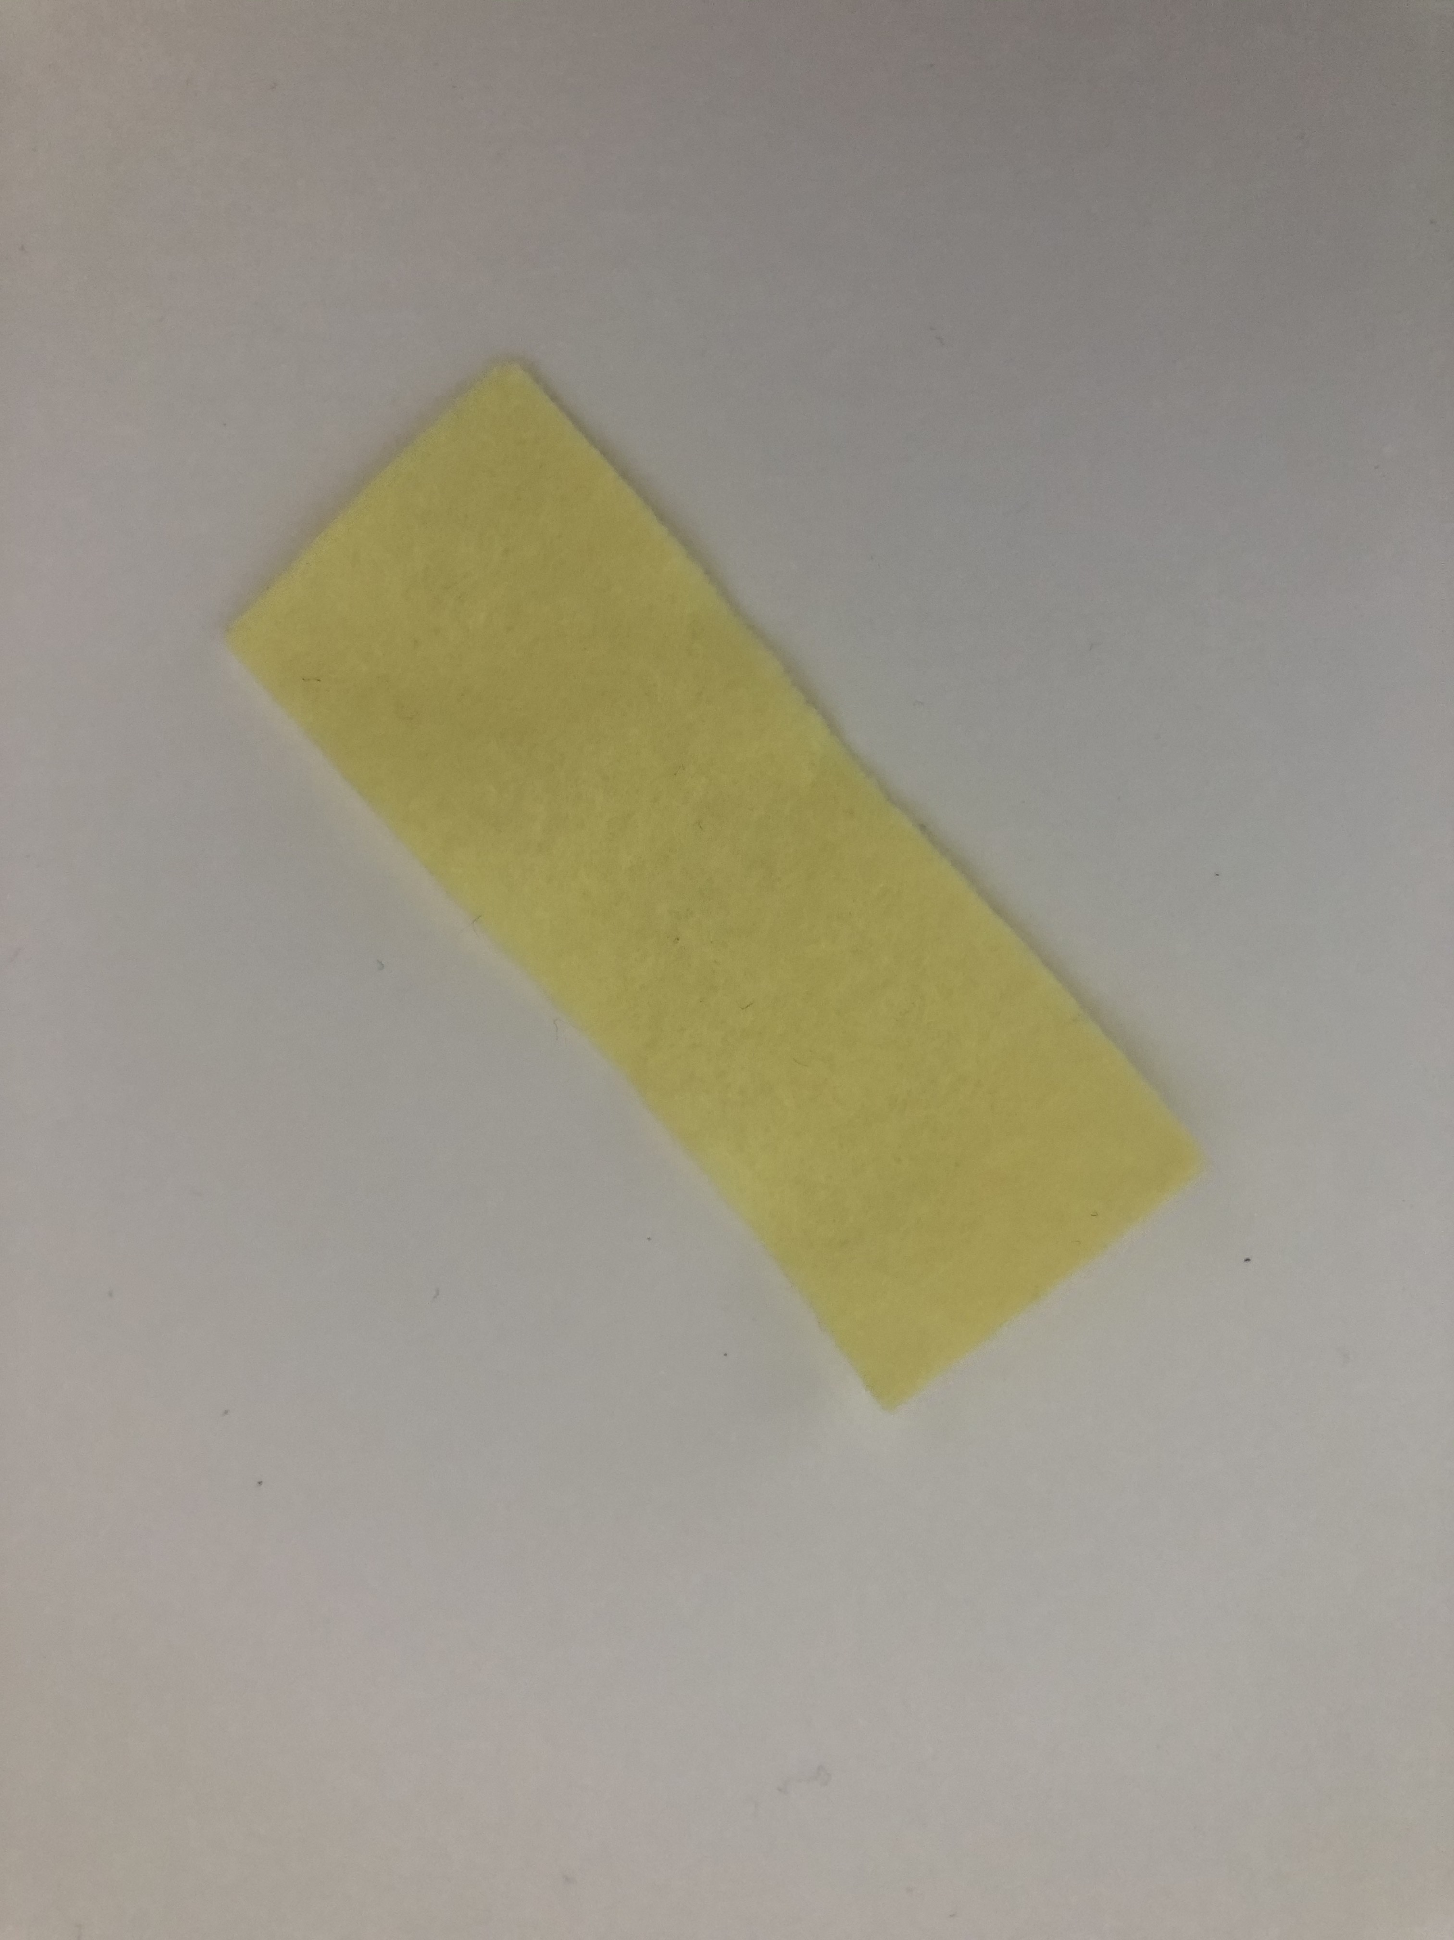
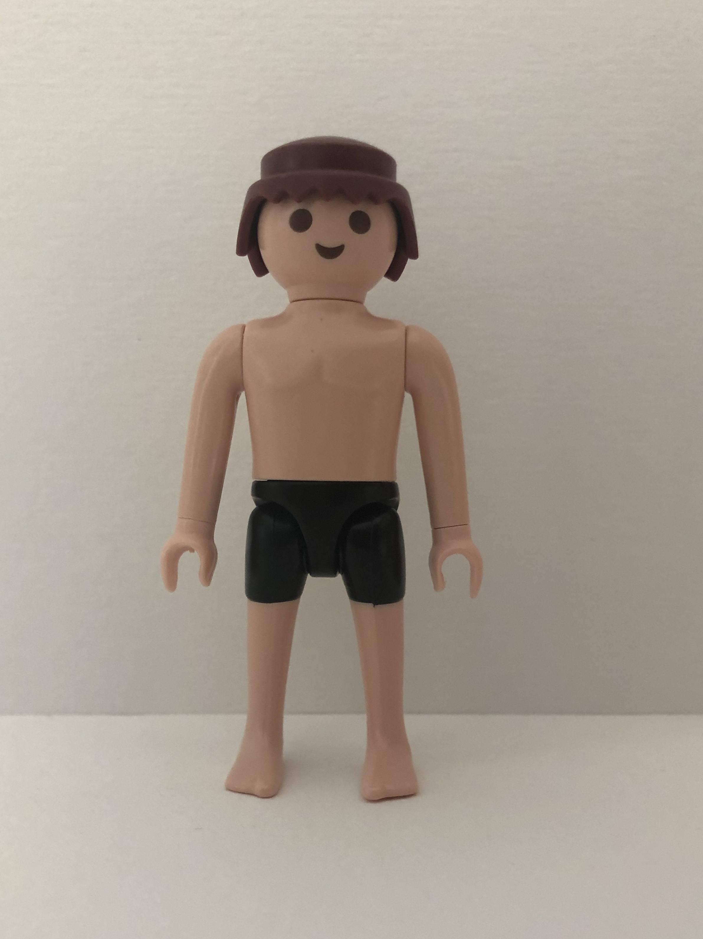
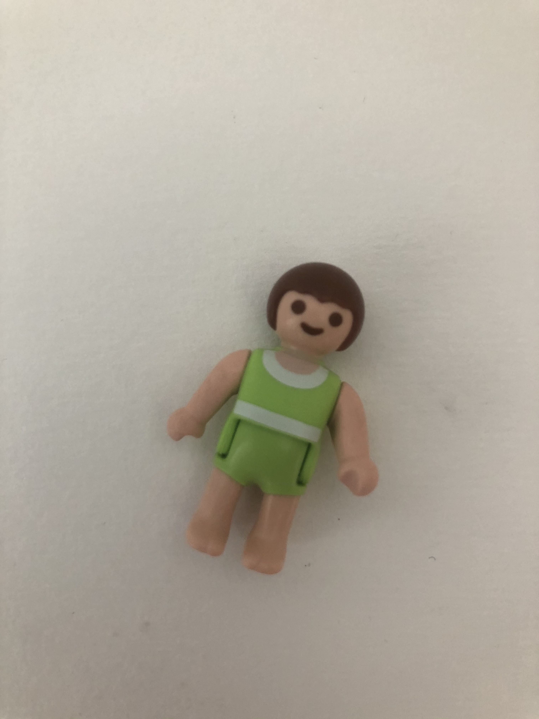
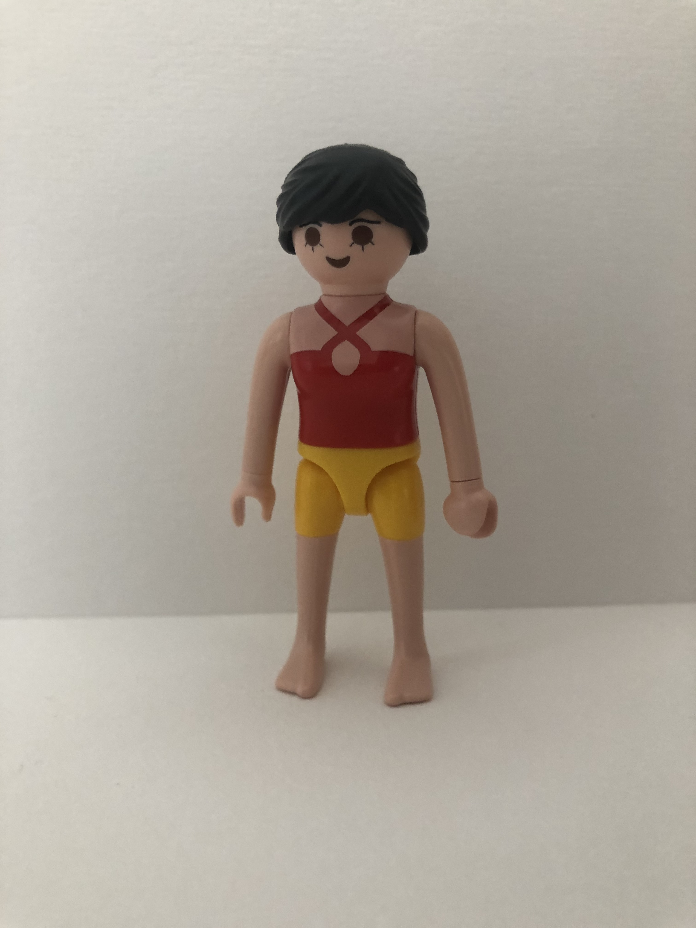
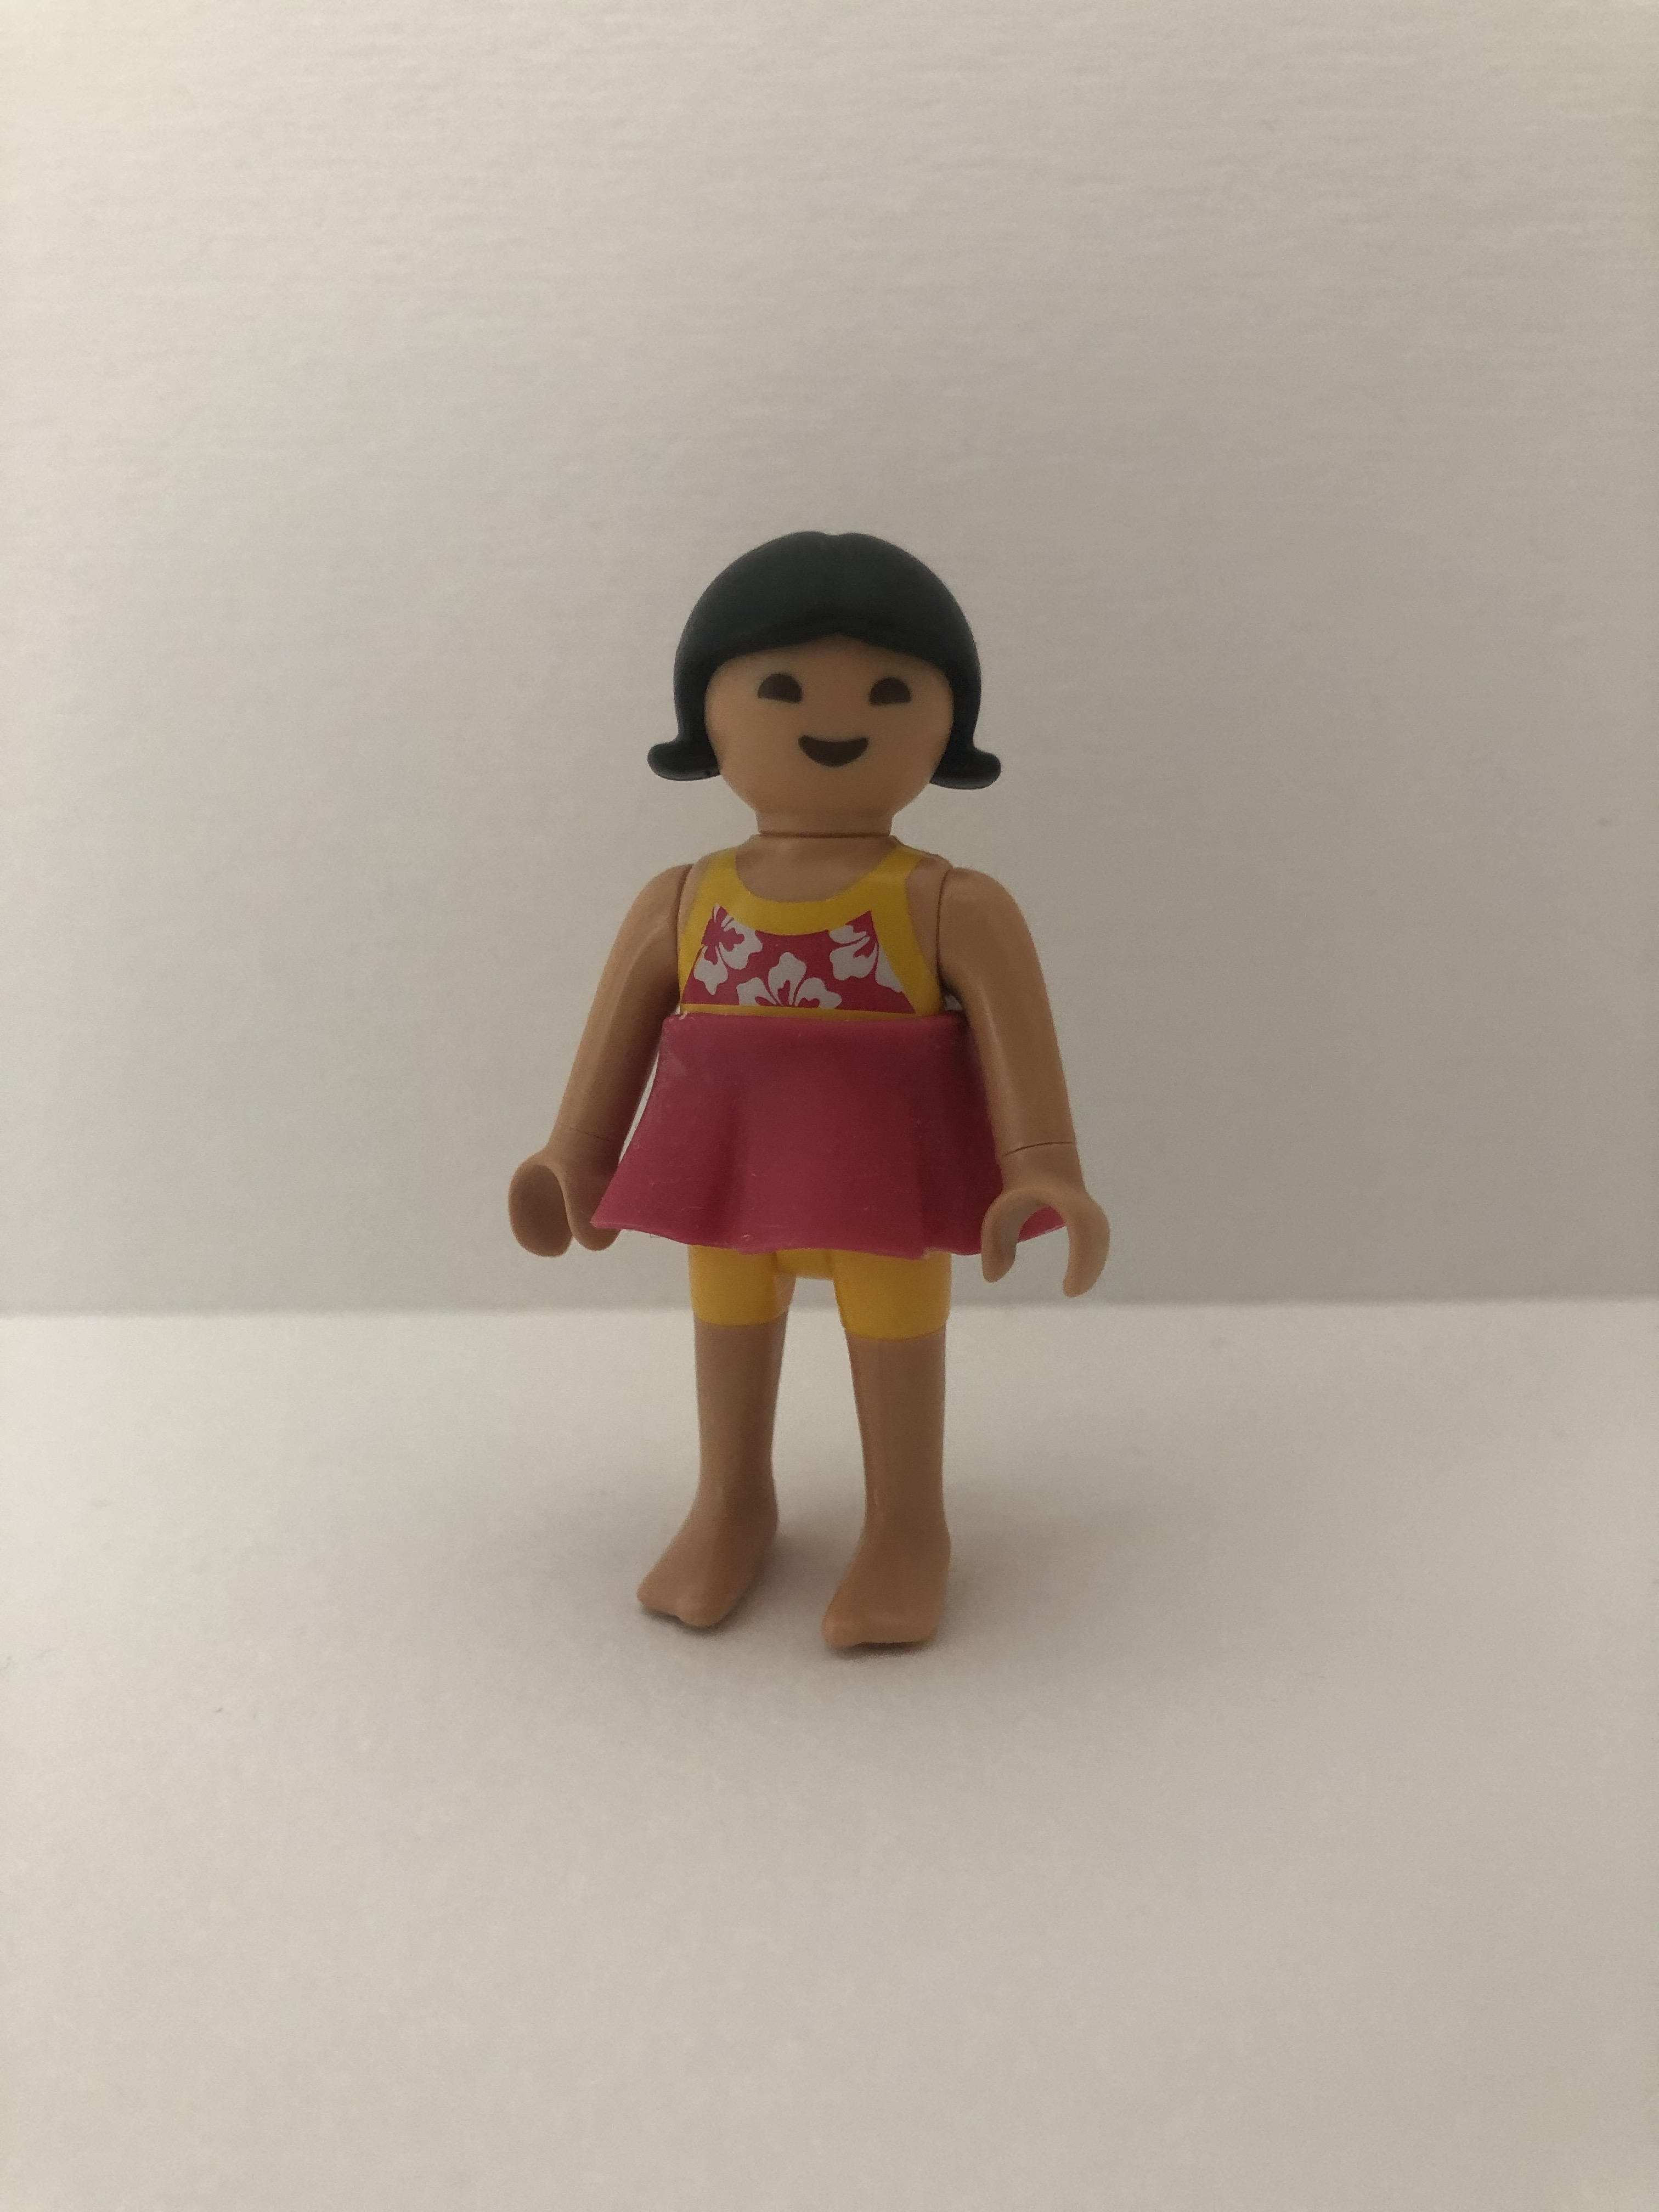
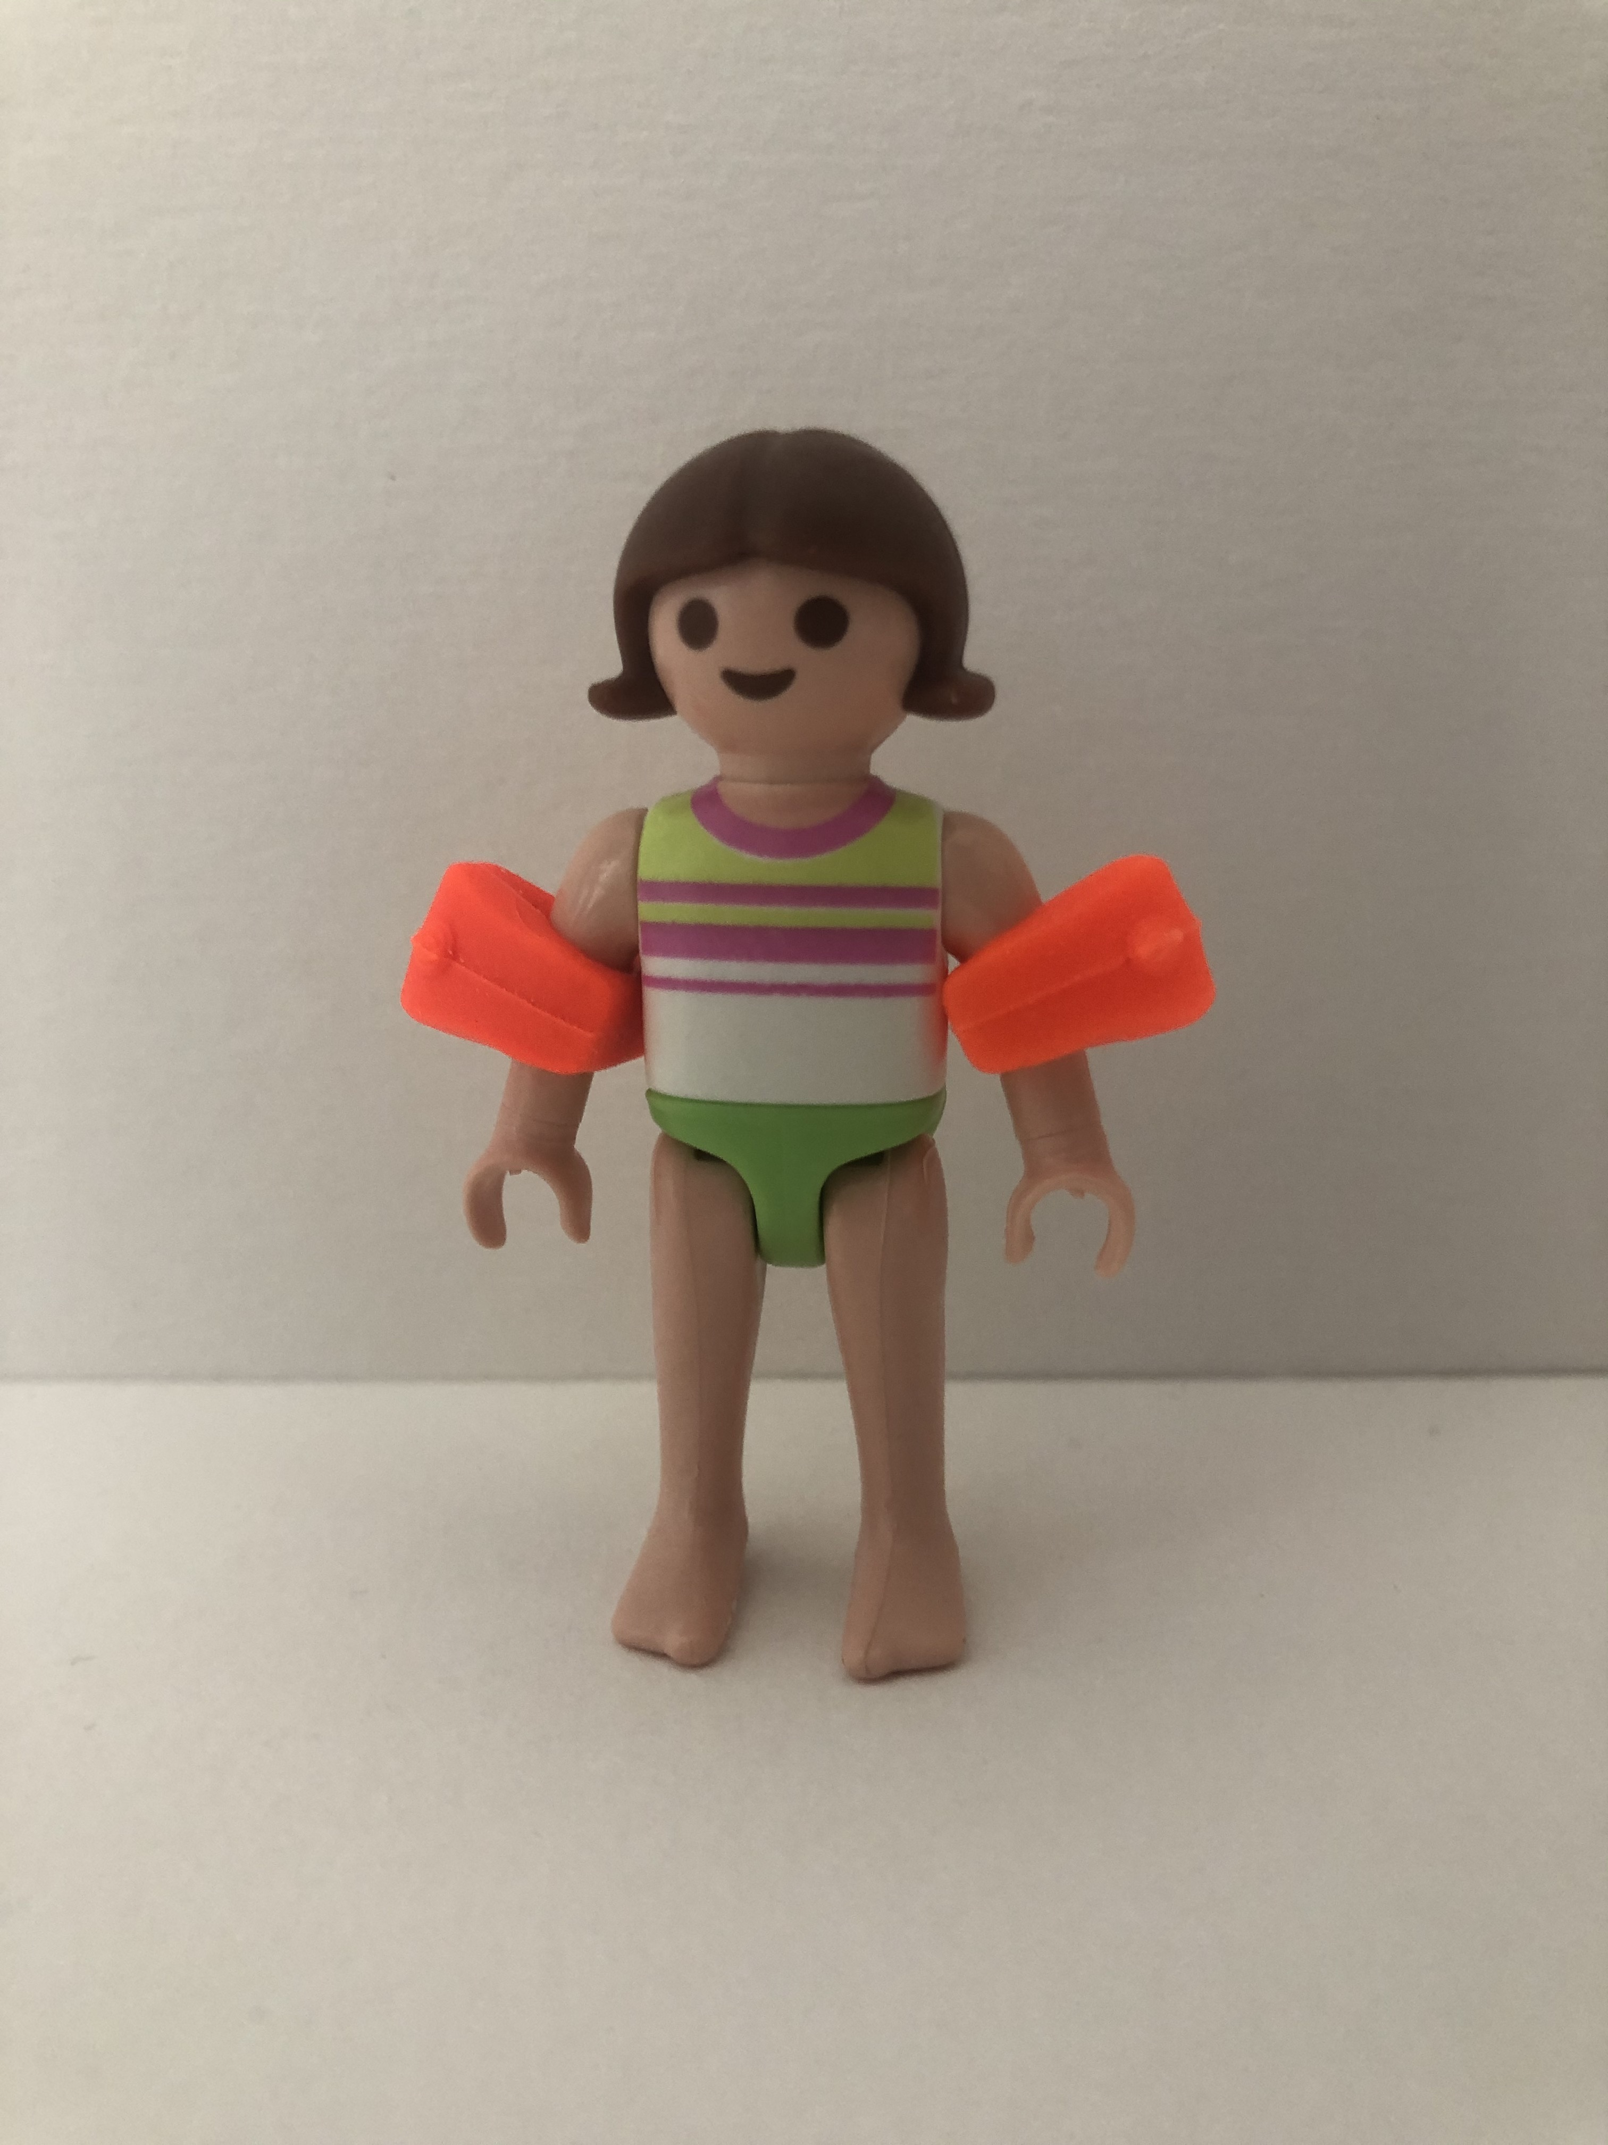
Combien de serviettes ?
Bébé n’en a pas besoin il a son cosy.

Slide 3
Combien de brassards ?

Slide 4
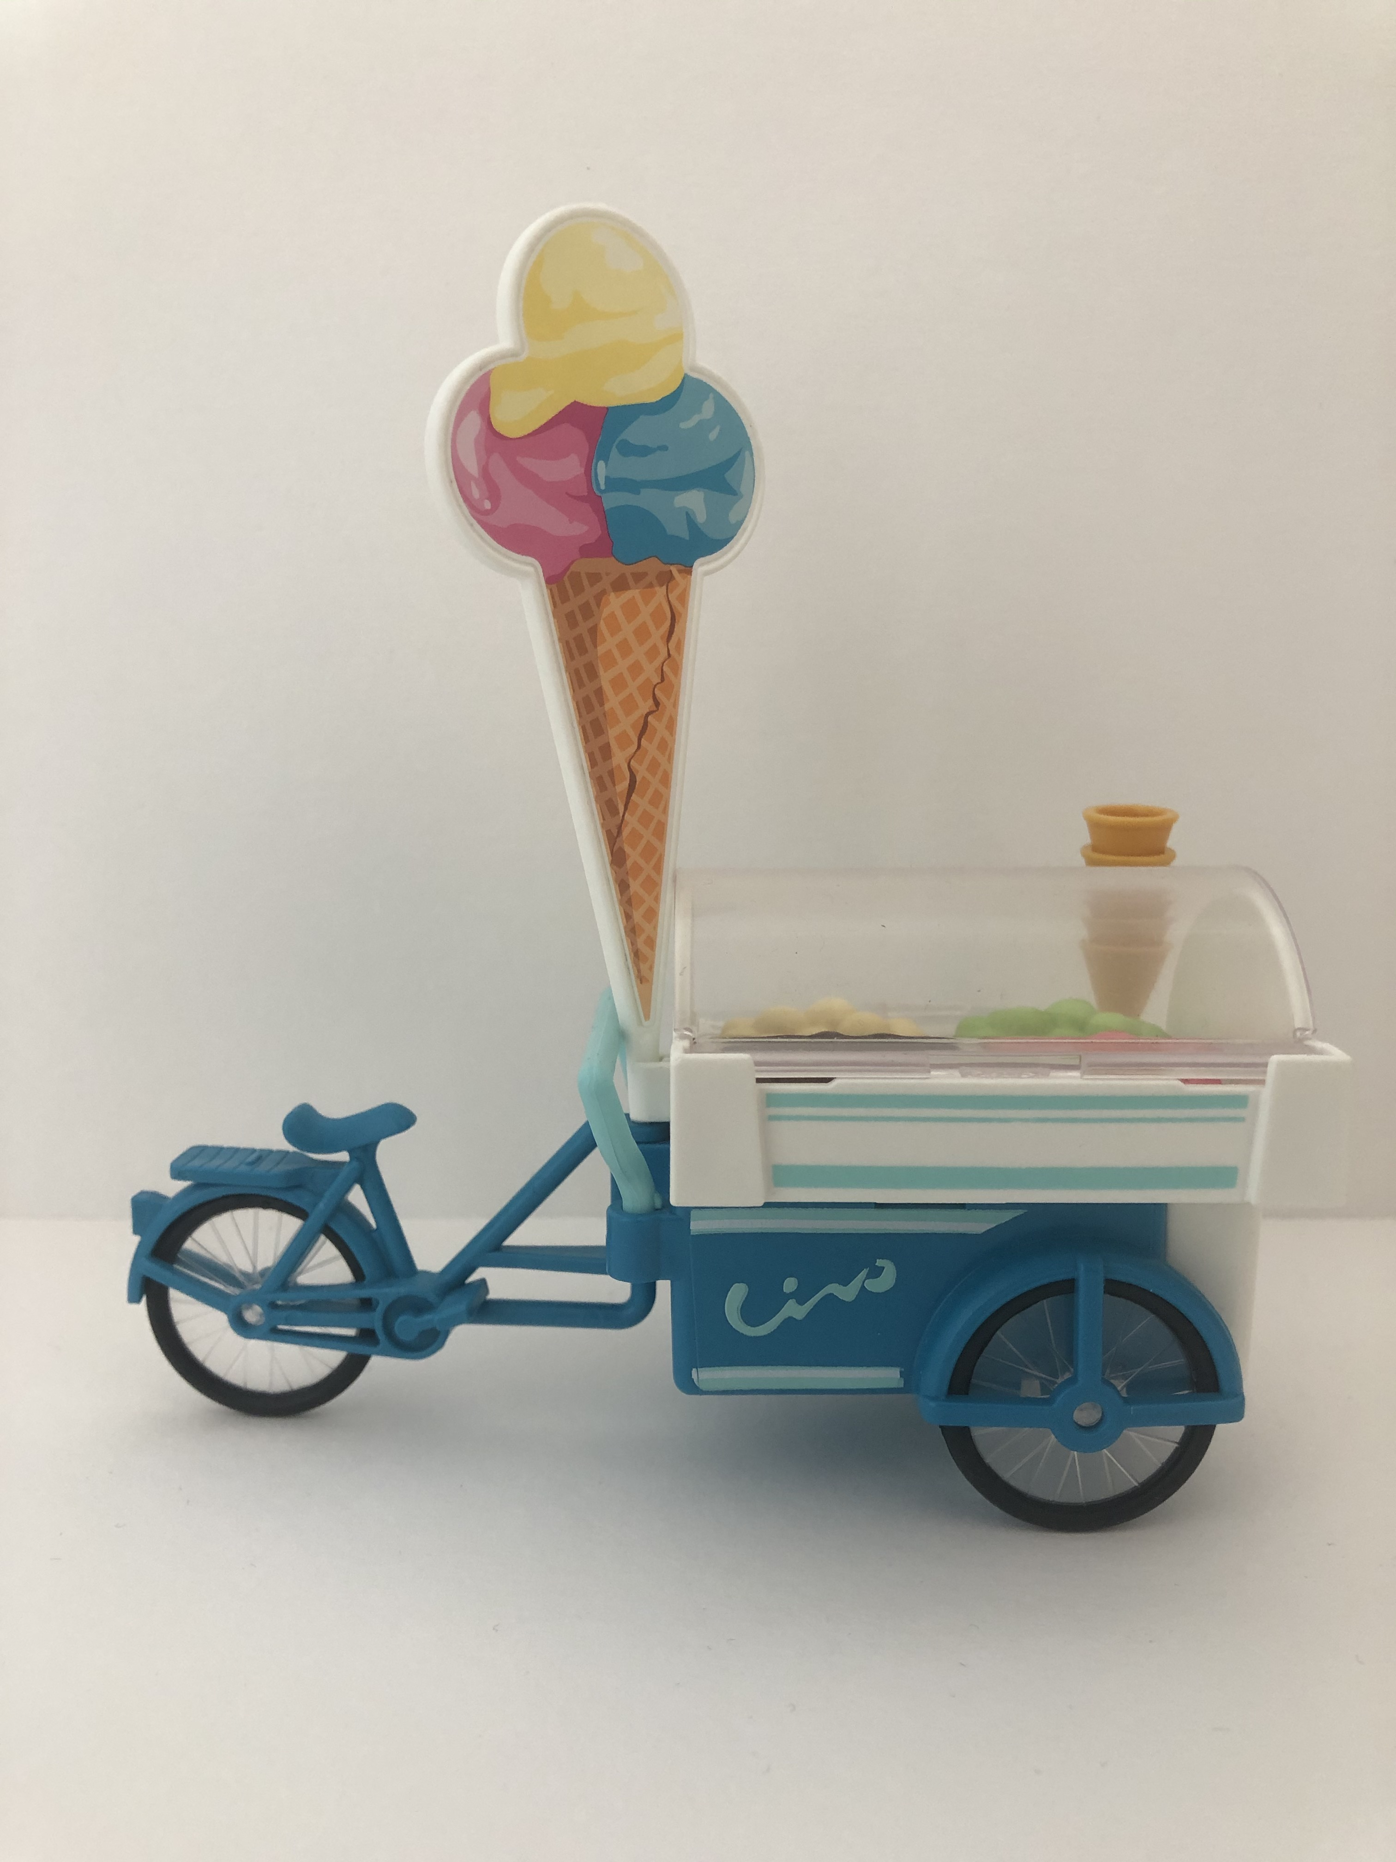
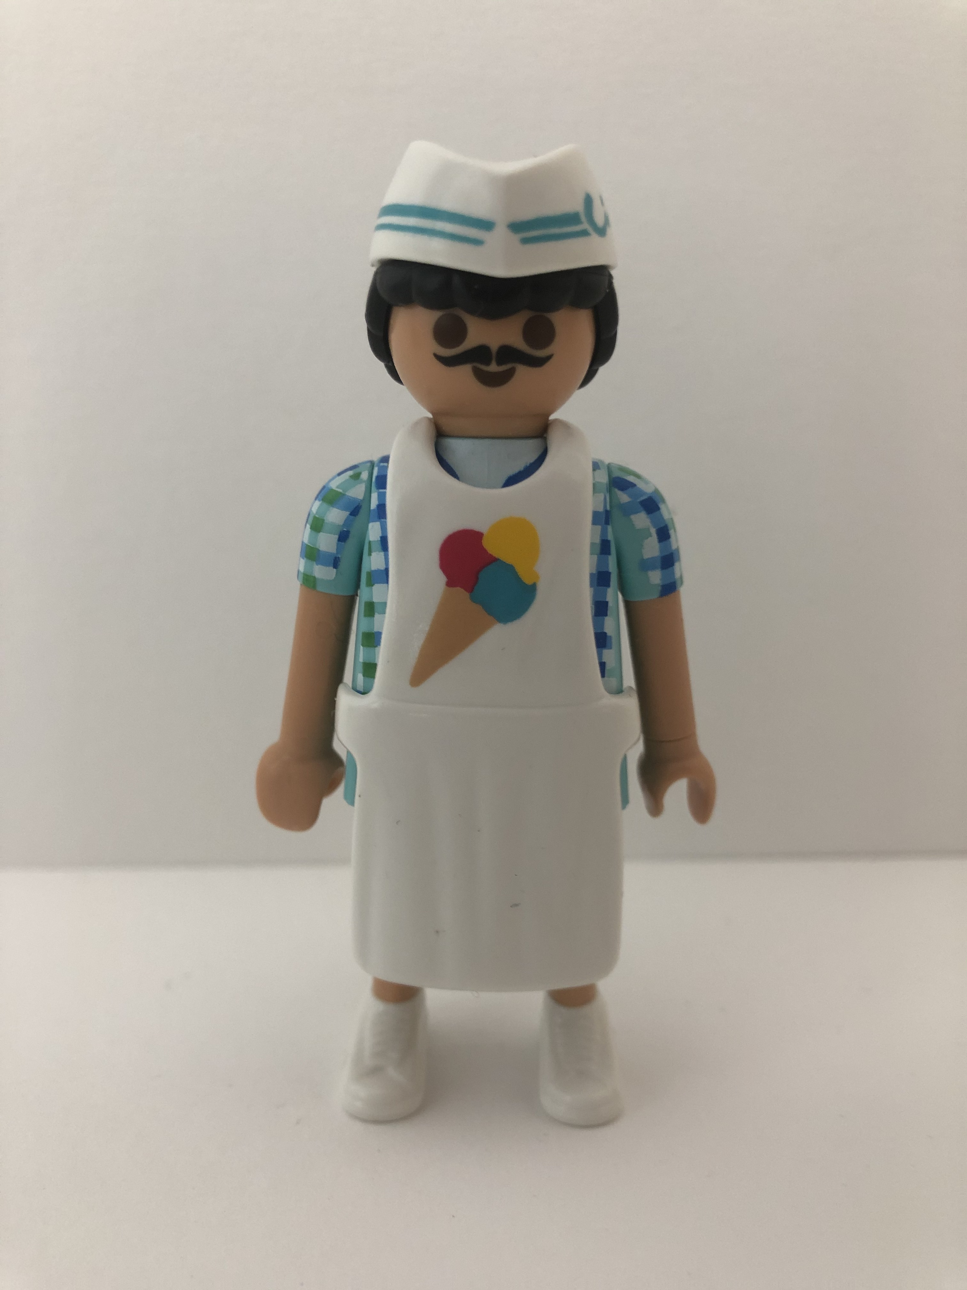
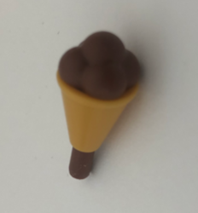
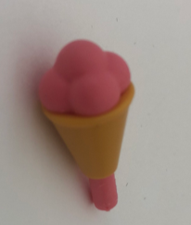
Combien de glaces?

Slide 5
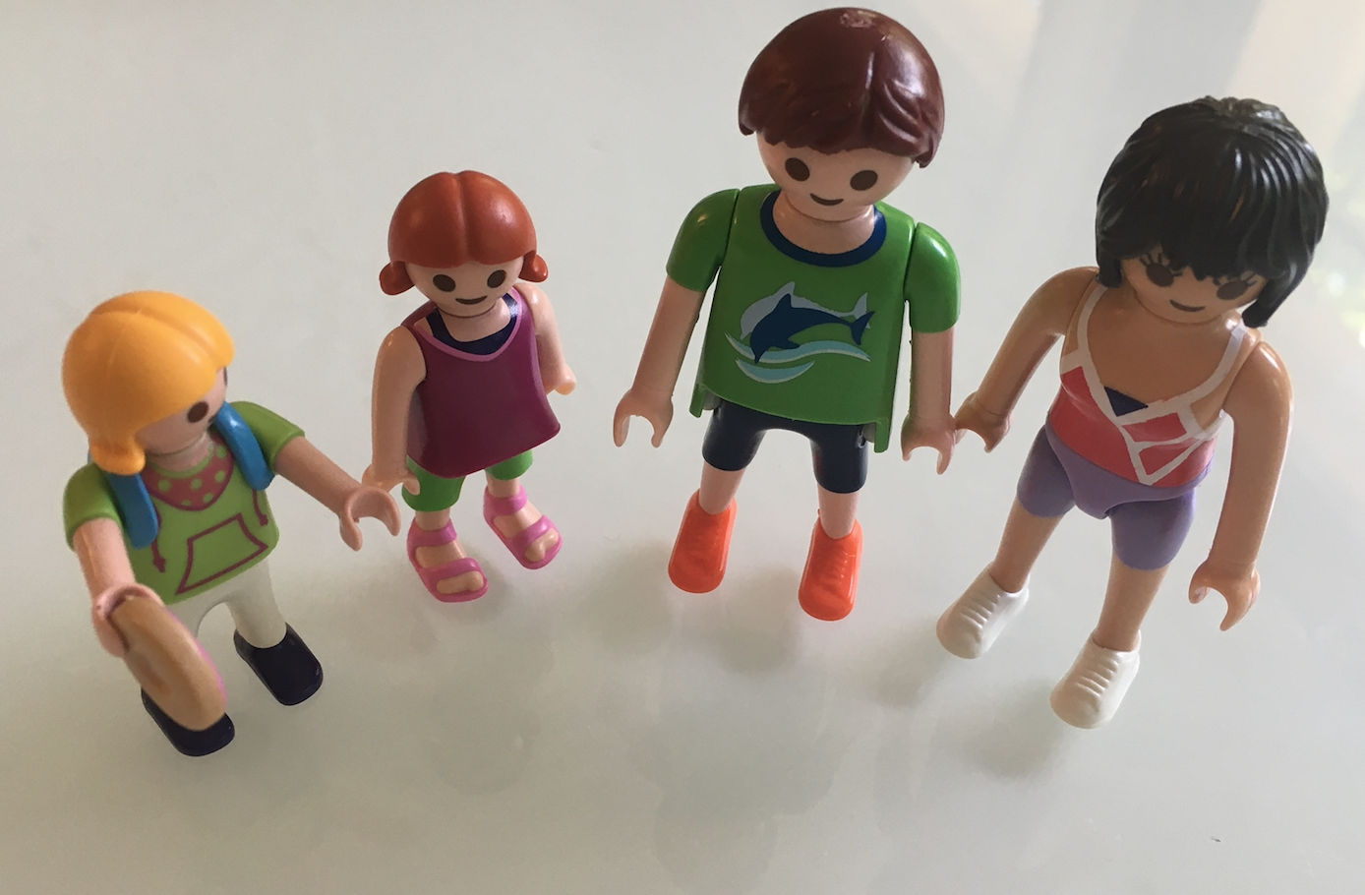
Les cousins arrivent. On va être combien en TOUT ?

Slide 6
Combien de serviettes ?

Slide 7
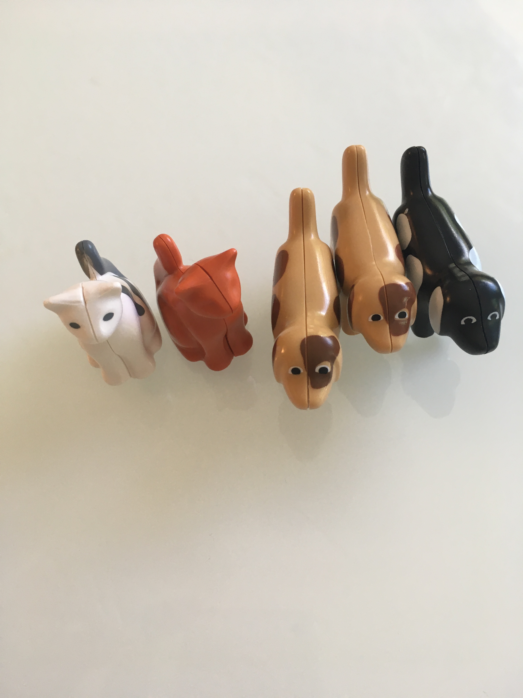
OH ! Ils ont amené leurs animaux domestiques.Ils en ont beaucoup

Slide 8
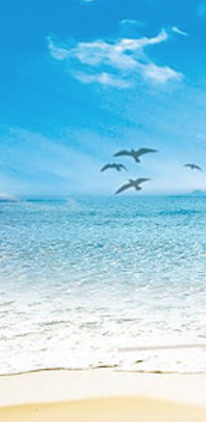
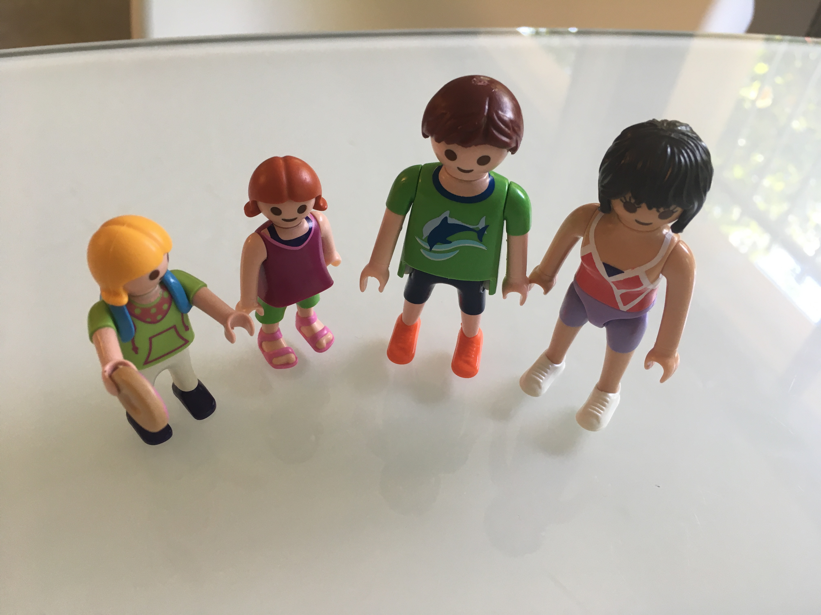
On va se baigner ? Combien de personnes vont se baigner ?
Allez y avec les enfants. nous on garde les animaux.

Slide 9
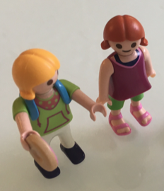
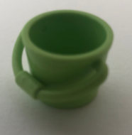
On a trouvé 8 coquillages Mets les dans le seau

